Slide 1
GORIČKO
Možnosti za nadaljni razvoj

Slide 2
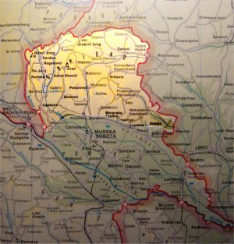
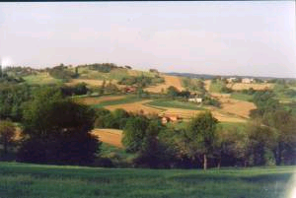
OSNOVNE ZNAČILNOSTI
Goričko je gričevnata pokrajina v SV Sloveniji, ob meji z Avstrijo in Madžarsko ter med reko Muro in Rabo
Po koncu 1. svetovne vojne je S del Goričkega ostal v okviru Madžarske

Slide 3
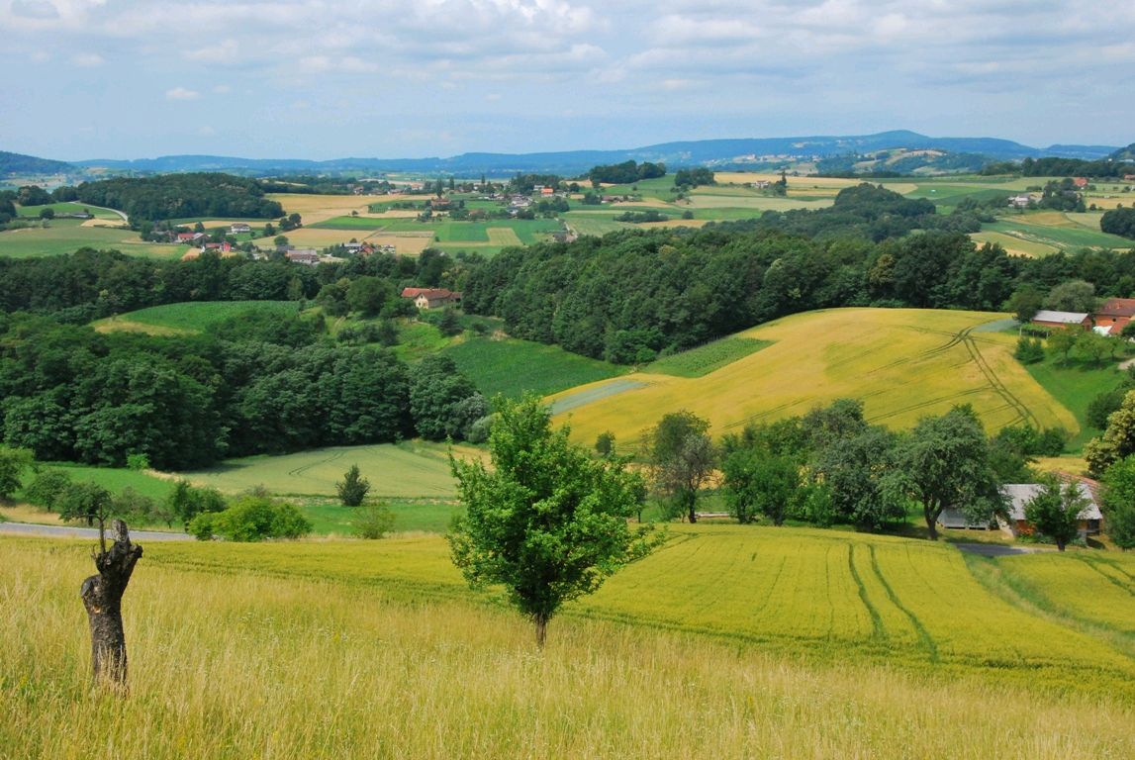
NARAVNOGEOGRAFSKE ZNAČILNOSTI
Goričko v večini iz usedlin
Kamnine so slabo spoprijete, katere so potoki spremenili v gričevnat svet

Slide 4
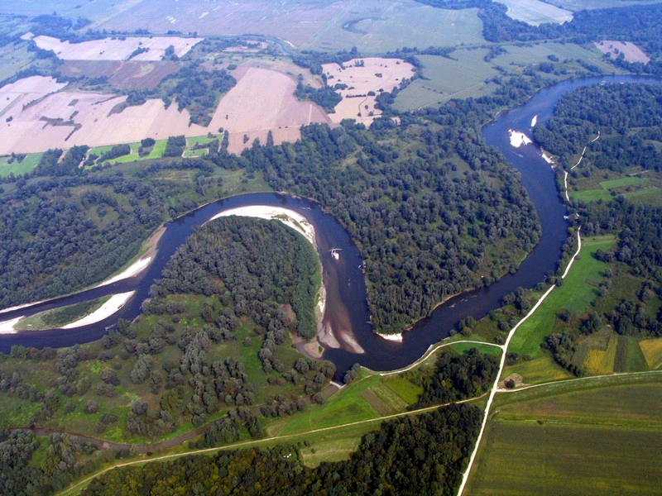
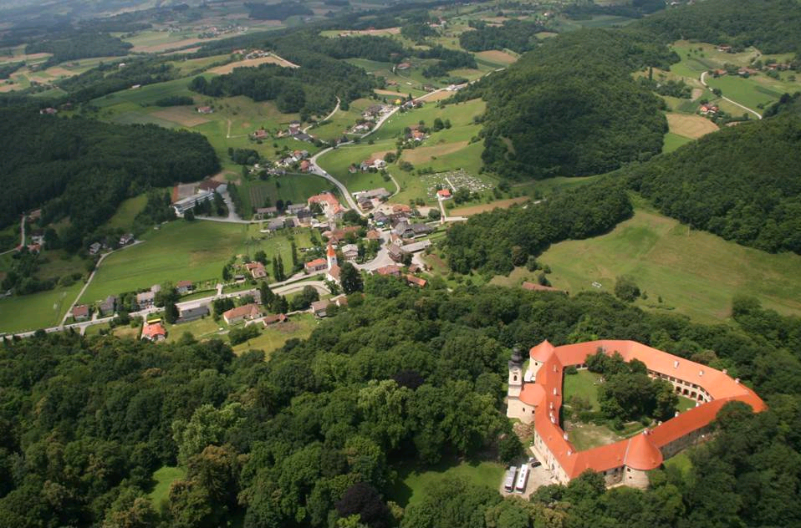
Največji delež voda odteče po treh pritokih Mure, Lendavi, Krki in Kucnici
Celinsko podnebje z vročimi poletji in mrzlimi zimami
Najmanj namočen predel Slovenije (letno 800 mm padavin)

Slide 5
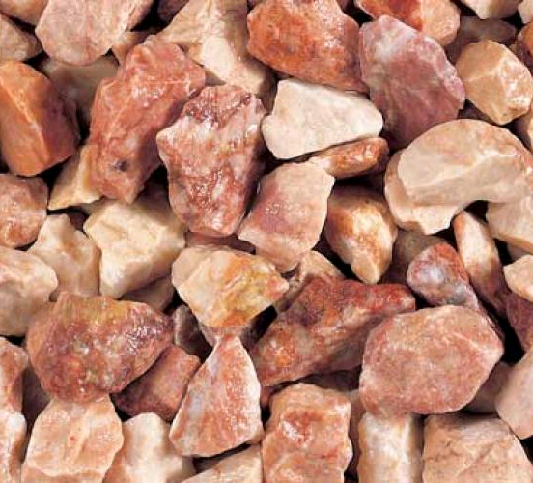
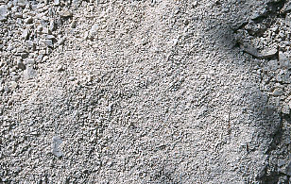
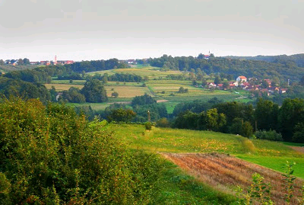
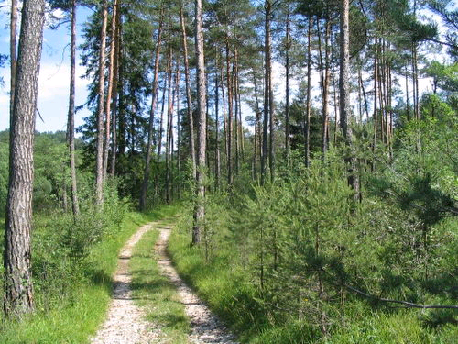
Na gričevjih – bolj spoprijete kamnine, na nižjih delih – prod in pesek
Goričko je predvsem pokrito z borovimi gozdovi

Slide 6
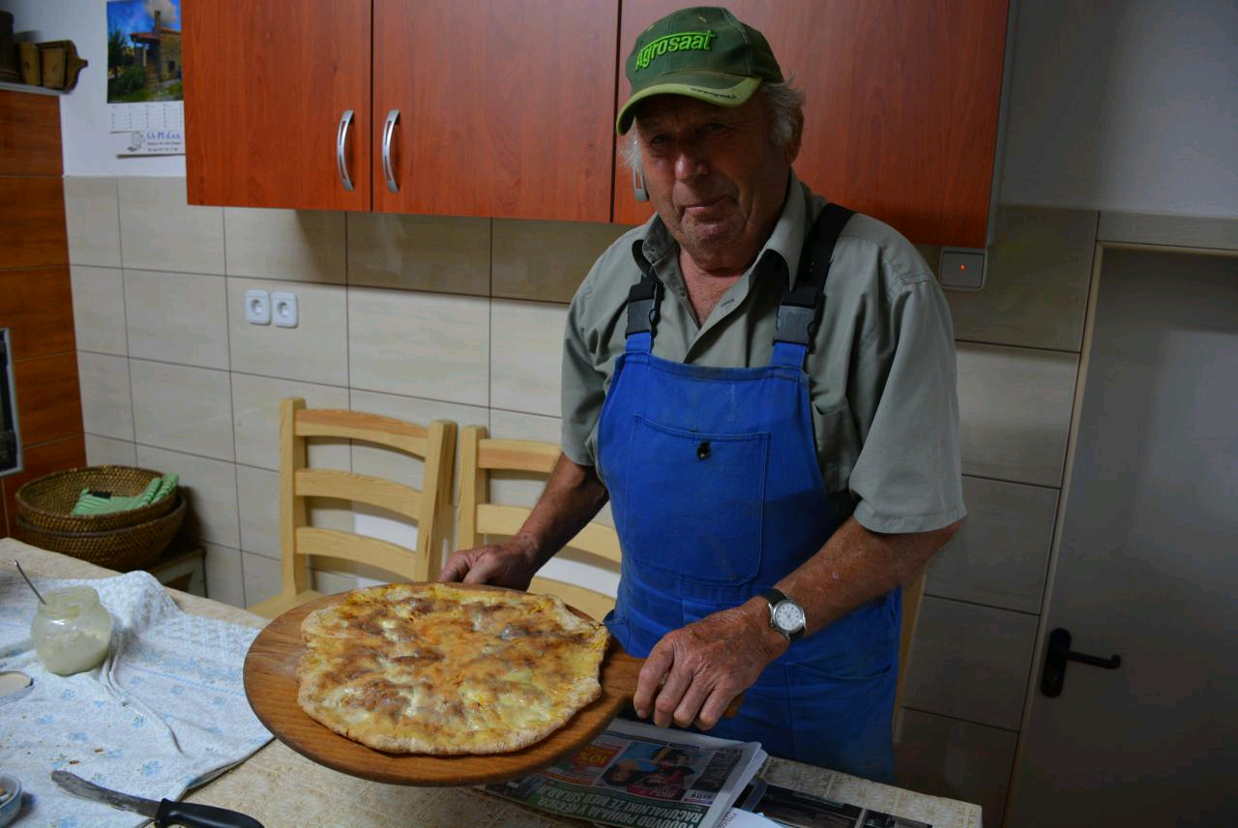
PREBIVALSTVO
84 naselij, kjer živi približno 23000 prebivalcev
Gostota poselitve je 47 ljudi na km²
Mlajši – selijo v mesta, zato je na Goričkem več starejših (70% prebivalstva – nad 65 let)

Slide 7
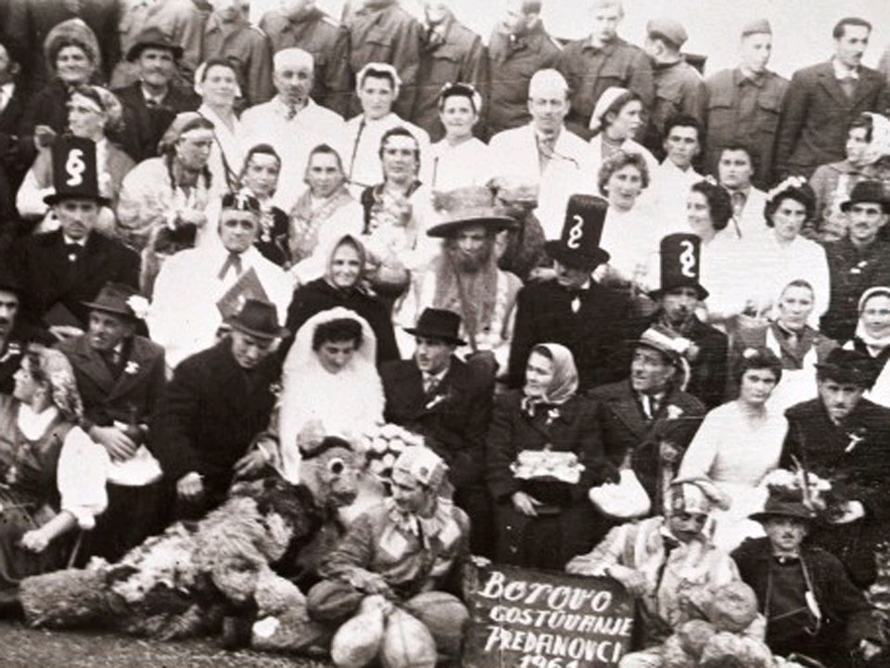
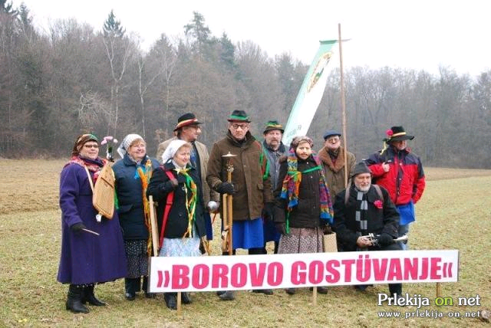
ŠEGE IN NAVADE:
Borovo gostüvanje – neke vrste karneval, ljudska igra na prostem

Slide 8
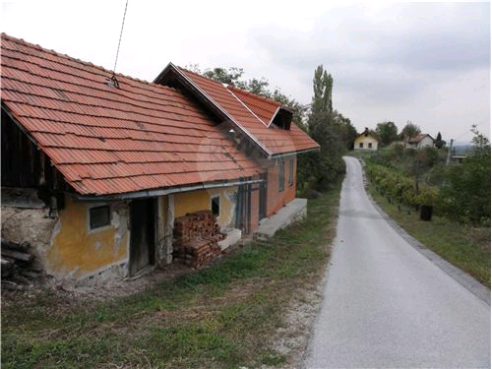
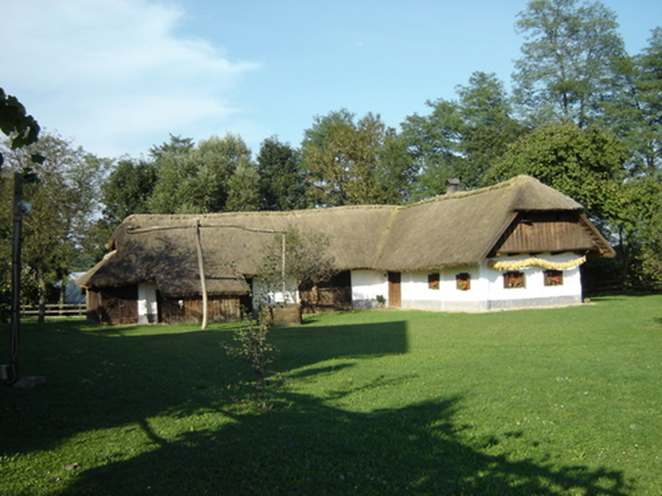
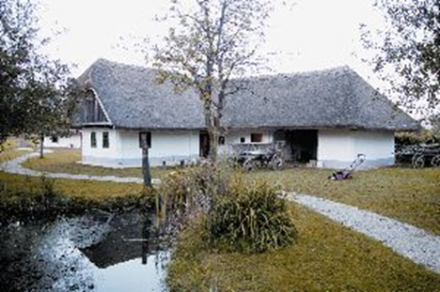
ARHITEKTURA
Butana hiša:
Ciprana hiša:

Slide 9
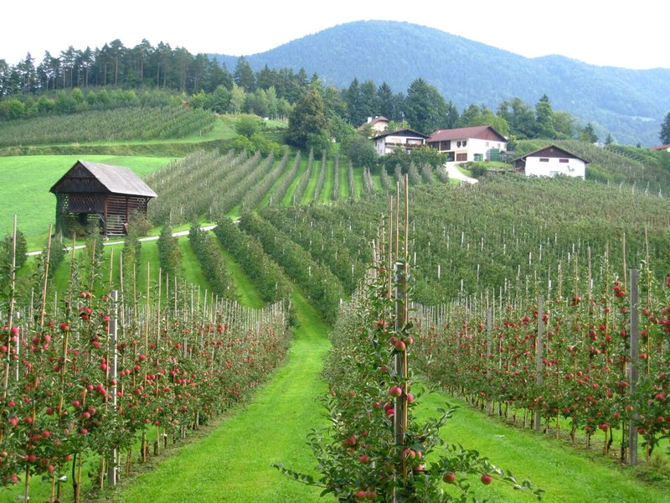
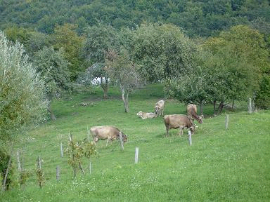
KMETIJSTVO
Razmere slabe za poljedelstvo – razgibano površje
Možnost za razvoj živinoreje (ravnine) in sadjarstva (gričevje)
Slabše vinogradništvo

Slide 10
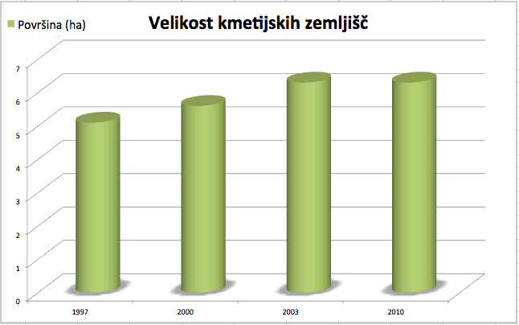
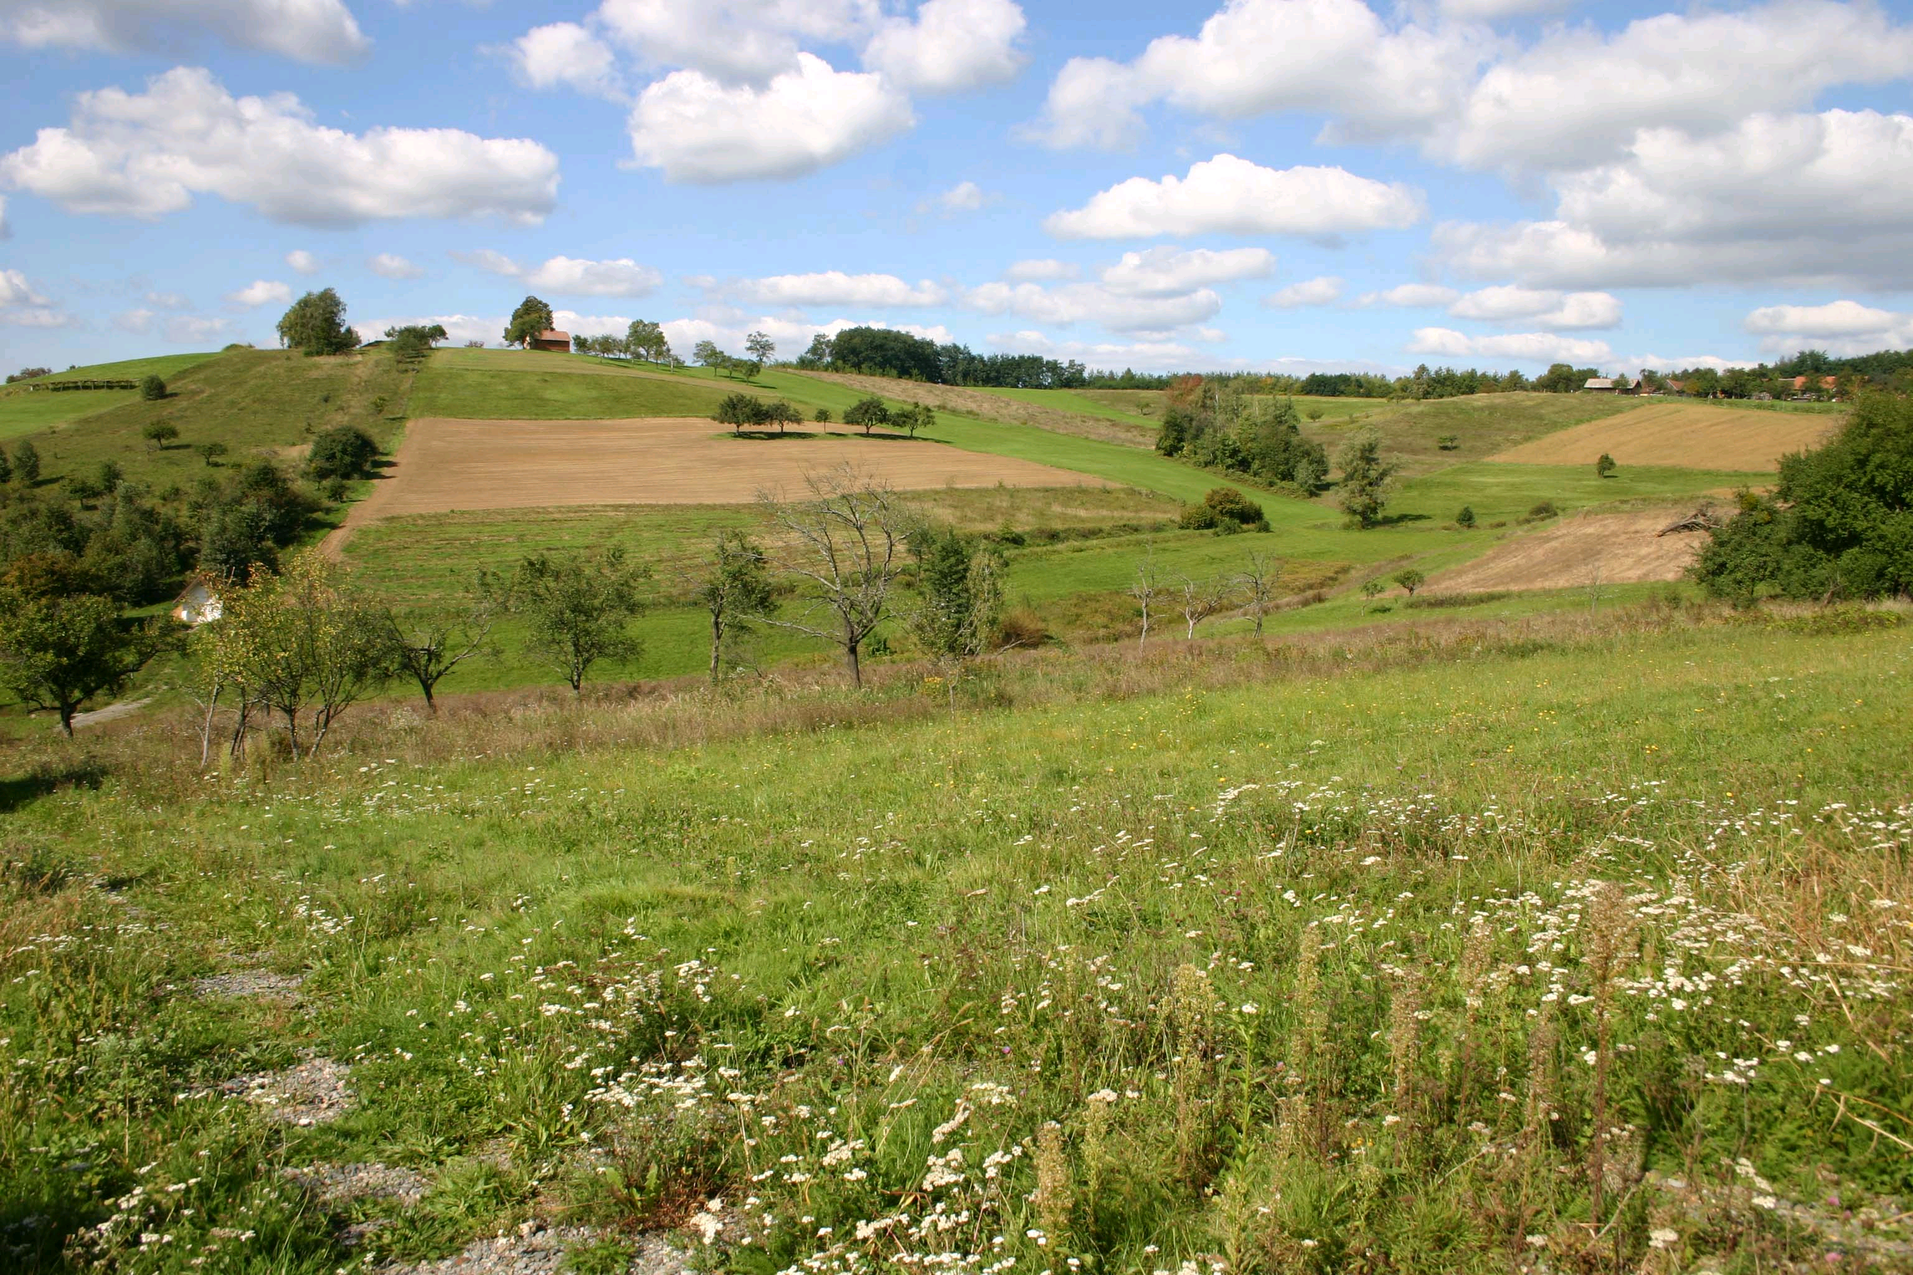
Samooskrbne kmetije, tržni višek le od živinoreje (mleko, meso)
Značilna je razdrobljenost kmetijskih posesti (povprečno 6 ha na kmetijo)

Slide 11
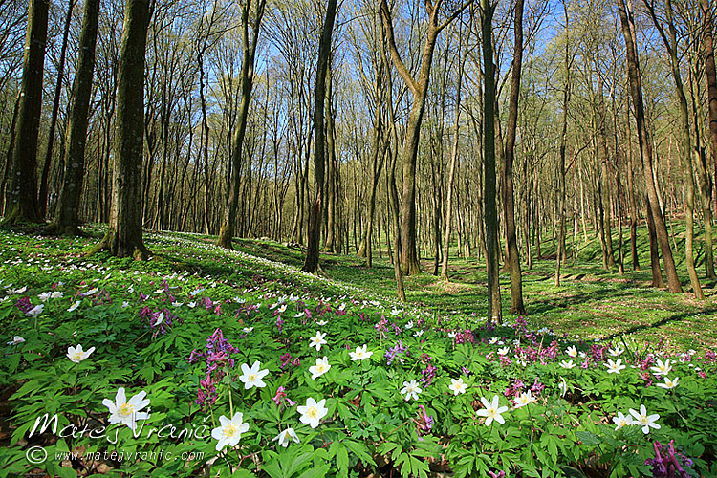
TURIZEM
Veliko možnosti za turizem:
Neokrnjena narava
Veliko živali, dreves, svežega zraka in ostalih dobrot, ki jih v mestu ni

Slide 12
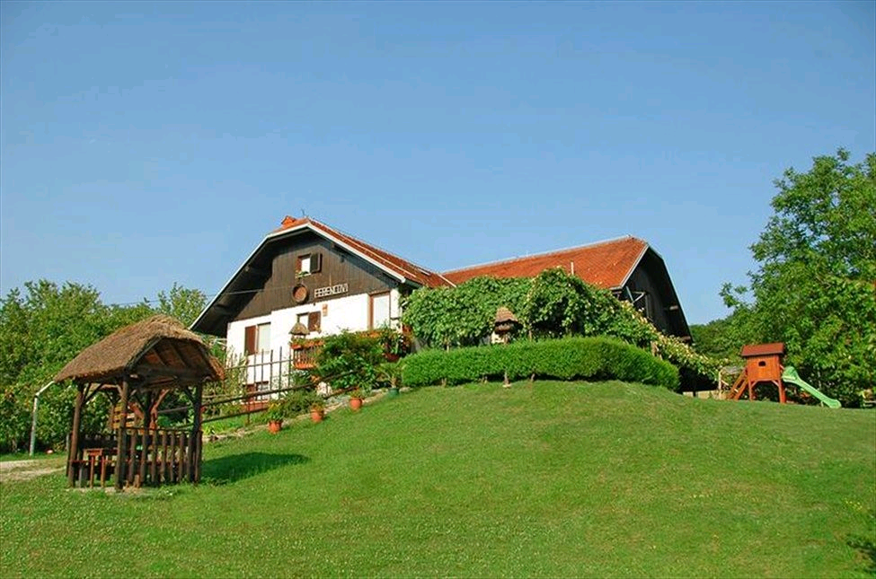
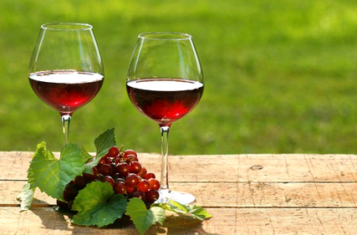
Turistične kmetije, kjer lahko prenočite za drobiž in okusite goričke dobrote
Gozdne učne poti
Domače rdeče vino, ki turiste vedno navduši

Slide 13
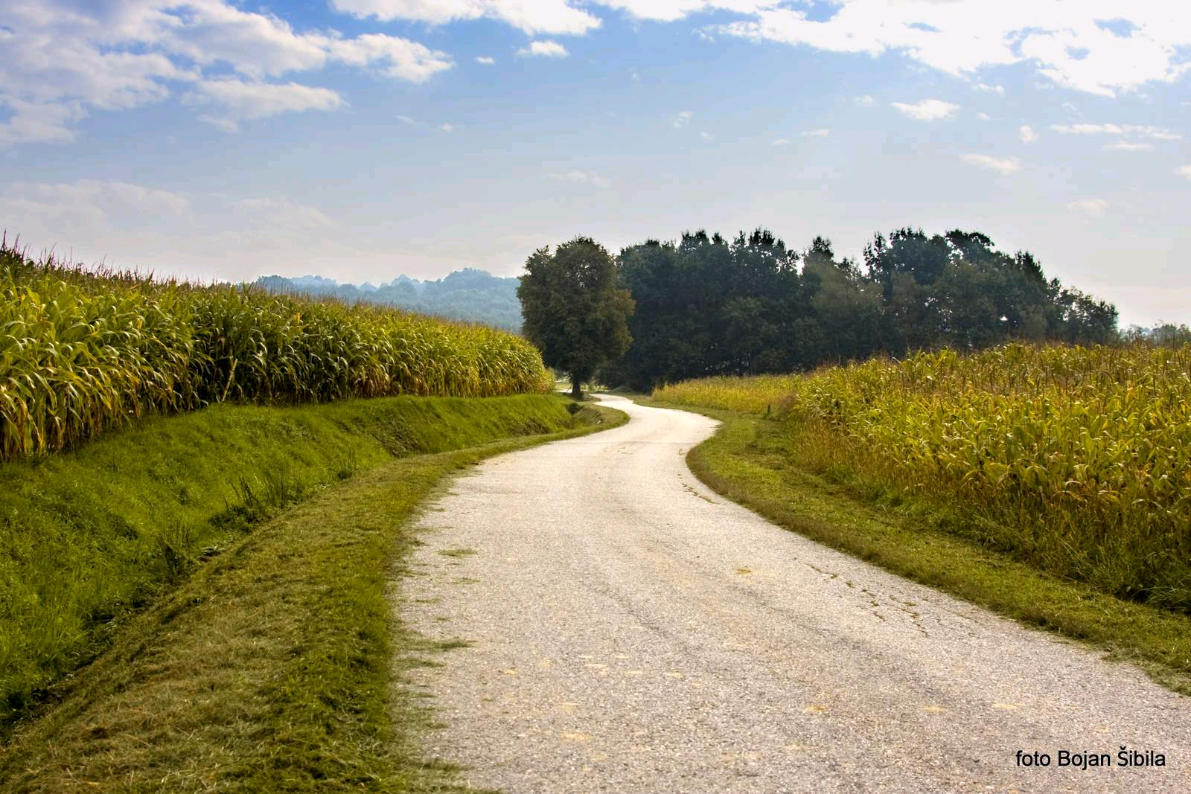
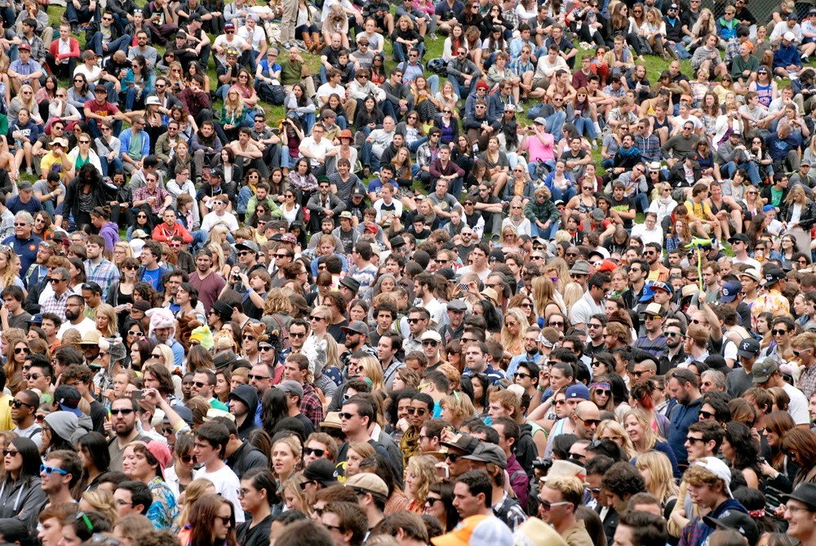
NADALJNI RAZVOJ
Dobre možnosti za turizem
Goričani bi morali sami predstaviti svoj okoliš

Slide 14
VIRI
http://www.goricko.net/
http://sl.wikipedia.org/wiki/Gori%C4%8Dko
http://www.park-goricko.org/sl/prvastran.asp

